Slide 1
DEUTSCHLAND
UND BERLIN
1945
1990

Slide 2
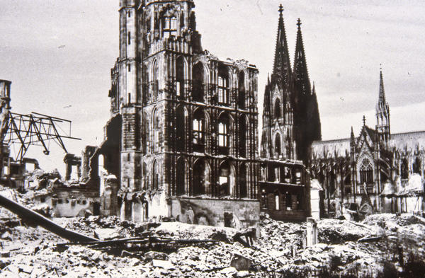
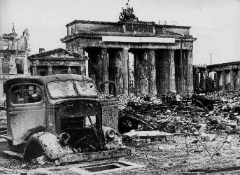
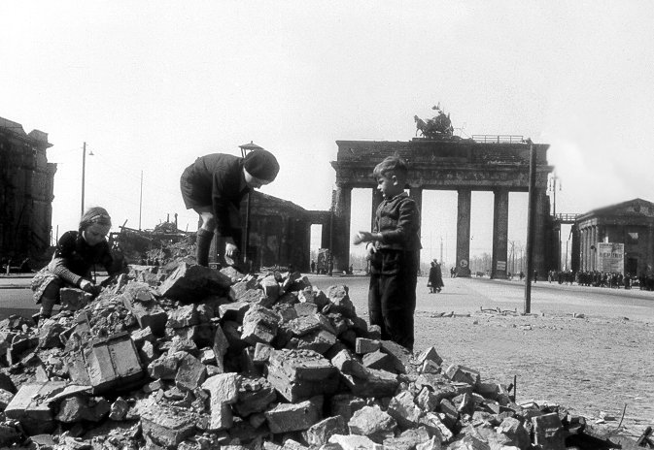
DEUTSCHLAND BERLIN
1945

Slide 3
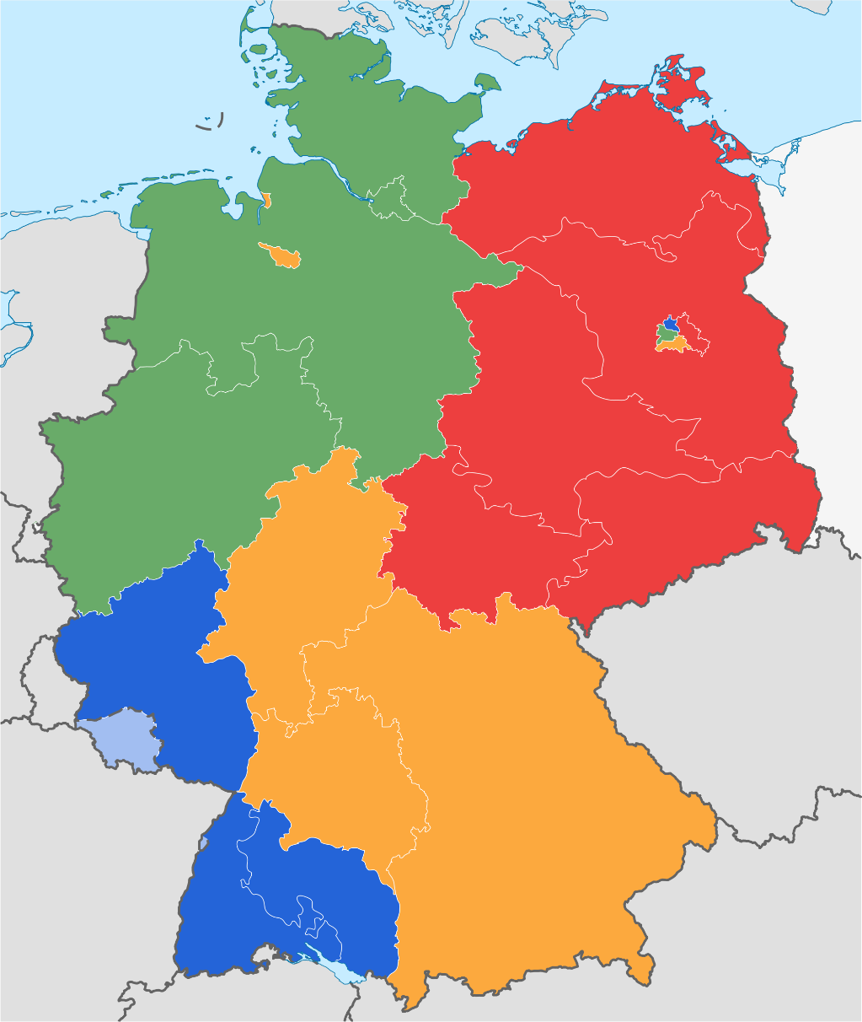
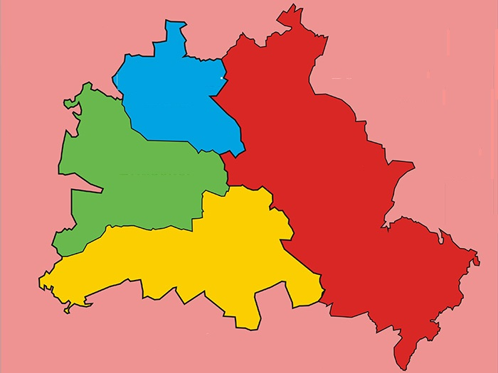
DEUTSCHLAND BERLIN
1945

Slide 4
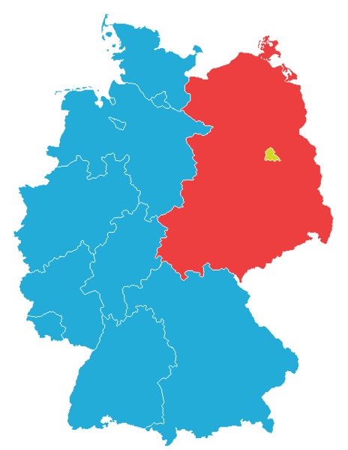
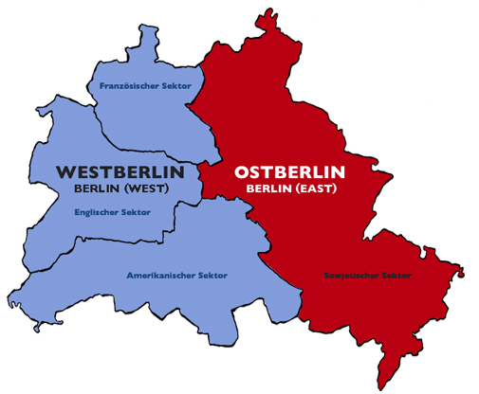
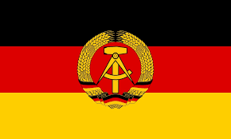
DEUTSCHLAND BERLIN
1949

Slide 5
DEUTSCHLAND
1949
Ost-Berlin
●
Bonn
●
Deutsche Demokratische
Republik
(DDR)
Bundesrepublik Deutschland
(BRD)

Slide 6
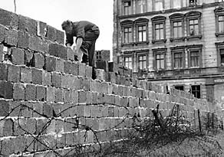
DEUTSCHLAND BERLIN
1961

Slide 7
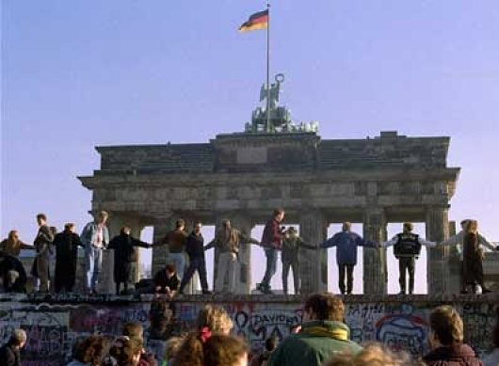
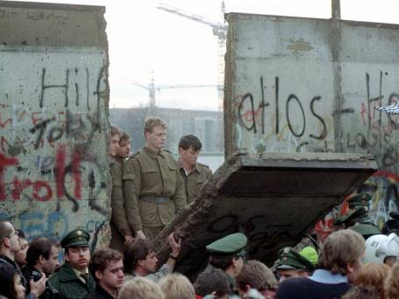
BERLIN
1989

Slide 8
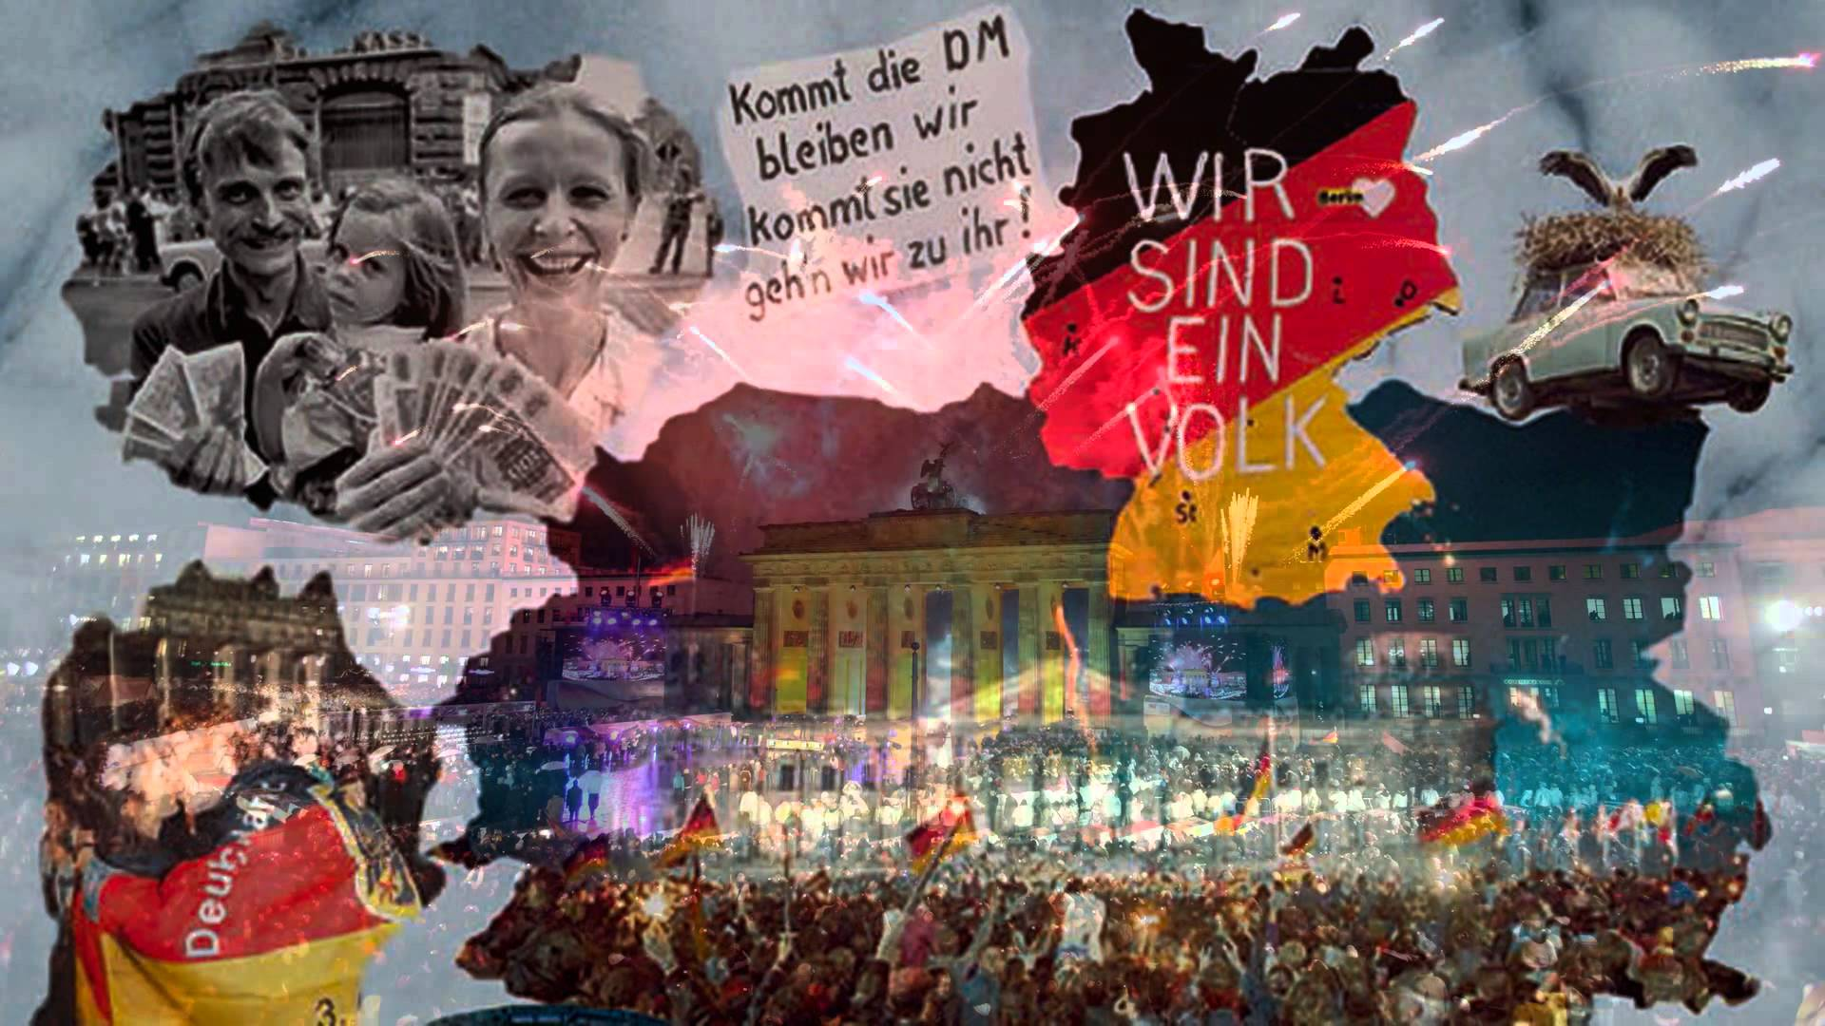
DEUTSCHLAND
1990

